Slide 1


DEFINICIÓN PROYECTO APT
SISTEMA LIBRETA DIGITAL
CAPSTONE
Alejandro Cabello, Matias Leal y Matías Ossio

Slide 2


CONTENIDO
01
CONTEXTO
02
PROBLEMA
03
OBJETIVOS
04
SOLUCIÓN
05
EQUIPO
06
PLAN TRABAJO
07
VIABILIDAD

Slide 3

01 CONTEXTO

Slide 4



01 CONTEXTO
El Jardín Infantil Paloma es una institución educacional parvularia ubicada en Viña del Mar, fundada hace 43 años, que se enfoca en el desarrollo integral de niñas y niños.
La institución informa a los apoderados mediante una libreta física.
Existen desafíos en comunicación efectiva entre las y los apoderados y la institución.

Slide 5
02 PROBLEMA

Slide 6

02 PROBLEMA
Existen ineficiencias y dificultades de actualización informativa.
La comunicación a apoderados está limitada a la presencialidad.
Existe alto riesgo de la seguridad de los datos personales.
Se requiere modernizar el sistema de registro y comunicación.
STRATEGY N°2

Slide 7
03 OBJETIVOS

Slide 8

OBJETIVO
GENERAL
Implementar un sistema de notificación a apoderados que optimice la gestión de la información de los alumnos, facilitando la comunicación entre docentes y padres, mejorando la eficiencia administrativa y el involucramiento educacional de las familias.

Slide 9
OBJETIVOS ESPECÍFICOS
Crear una base de datos segura y accesible que almacene la información personal y de actividades atingentes a cada estudiante, eliminando la necesidad de libretas físicas y facilitando su gestión.
Implementar un sistema de notificaciones y reportes en tiempo real que permita a los apoderados acceder y contibuír fácilmente al progreso y desarrollo de sus hijos, fomentando una comunicación efectiva entre la institución y las familias.
Establecer protocolos de seguridad para proteger la información sensible de los estudiantes, asegurando que el sistema cumpla con las normativas de privacidad y protección de datos personales, generando confianza en su uso.

Slide 10
04 SOLUCIÓN

Slide 11




04 SOLUCIÓN
Implementar un sistema de notificación digital que reemplace la libreta física, compuesto por una aplicación móvil y un sistema web, el cual mejorará la gestión y actualización de la información.
Incorporar funciones de notificación a apoderados sobre reuniones, cobros y protocolos a través de la app, complementado ello con un Chatbot para consultas.
Posibilitar firma electrónica de apoderados con Clave Única, y la correspondiente notificación de conformidad de las informaciones notificadas por la institución, garantizando autenticidad y seguridad en el proceso.

Slide 12
05 EQUIPO

Slide 13
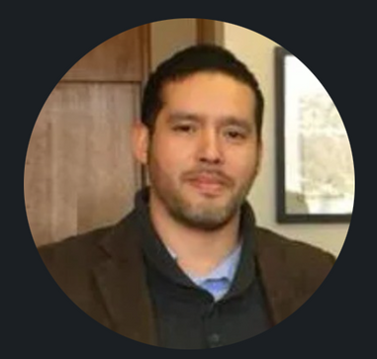

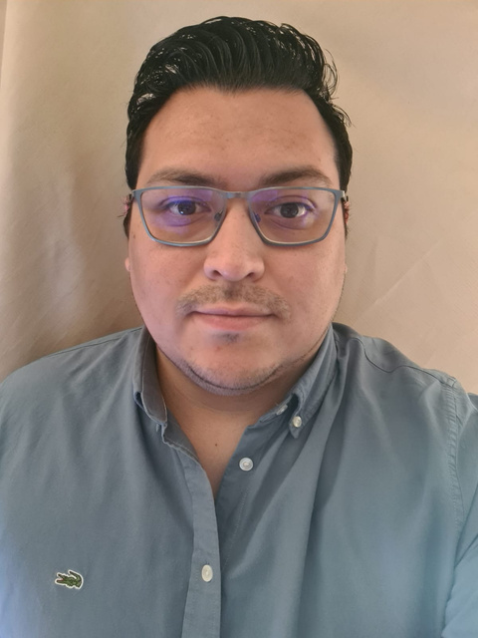
05 EQUIPO
Matias Ossio
Matías
Leal
Alejandro Cabello
Scrum Master
Desarrollador y Seguridad
Requerimientos y Calidad

Slide 14
05 EQUIPO
MATIAS OSSIO
MATIAS LEAL
ALEJANDRO CABELLO
SCRUM MASTER:
Planificar, coordinar y supervisar.
Facilitar reuniones diarias, gestionar el backlog.
Informar progreso y tomar medidas.
FULL STACK DEVELOPER
Diseñar y desarrollar la base de datos e implementar funcionalidades del sistema.
Implementar medidas de seguridad para proteger la información sensible.
CALIDAD y REQUERIMIENTOS
Realizar entrevistas y encuestas para recopilar necesidades de usuarios.
Documentar requisitos y asegurar su implementación en el desarrollo.
Realizar pruebas de calidad y usabilidad para garantizar una buena experiencia.

Slide 15
06 PLAN DE TRABAJO

Slide 16

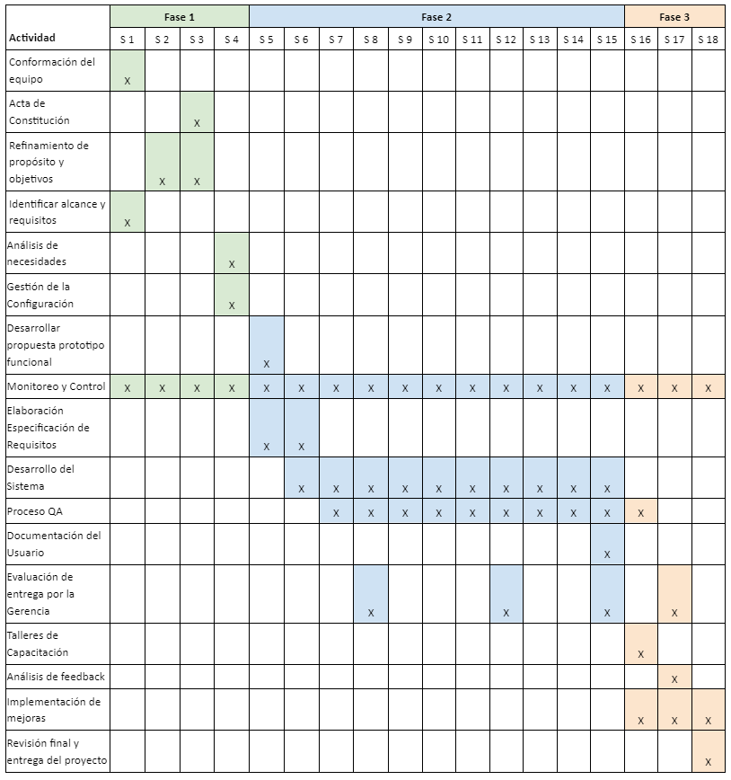

Slide 17
07 VIABILIDAD

Slide 18
07 VIABILIDAD
BASE DE DATOS Y API
DESARROLLO MOVIL
DESARROLLO WEB
Gestión de datos e integración de plataformas.
SERVIDOR:
ORACLE FREE TIER.
Aplicación móvil nativa para uso de apoderados a partir de JavaScript y React.
SOFTWARE:
React Native con TypeScript.
Redux.
React Native Paper.
React Native Reanimated.
Gestión y administración a notificar a apoderados.
SOFTWARE:
React.
Redux.
Ant Design.
SOFTWARE BD:
PostgreSQL 15.x.
PgAdmin 4.
SOFTWARE API:
Node.JS con Express.
Helmet, Bcrypt, pg, etc.

Slide 19
GRACIAS

